Slide 1
Herzlich willkommen zum Elternabend
der zukünftigen Erstklässler
02. Juni 2025

Slide 2
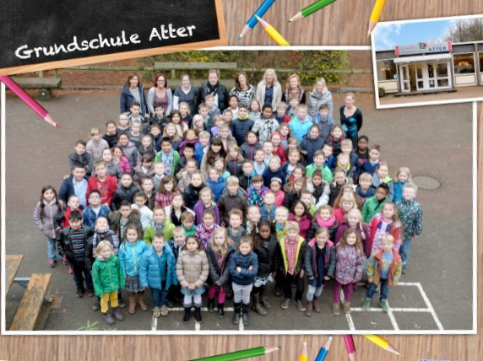
Wir stellen uns vor …
Ca. 250 Schüler und Schülerinnen
in 11 Klassen
über 40 Mitarbeiter
18 Lehrer
1. Jahrgang ca. 65 Kinder in 3 Klassen
Klasseneinteilung und Klassenlehrer steht noch nicht fest

Slide 3
Kontaktdaten
Schulleitung
Frau Breski breski@gs-atter.de
Sekretariat Montag bis Donnerstag 7:30 bis 11:00 Uhr
Frau Bank
Tel. 0541-323 818 00
info@gs-atter.de
Ganztagskoordinator
Herr Knille ganztag@gs-atter.de
Tel. 0541-323 818 61

Slide 4
Kontakt zu Lehrern und Mitarbeitern
per E-Mail oder über das Sekretariat
lehrername@gs-atter.de
z.B. breski@gs-atter.de
Namen auf der Homepage
Bitte keine Tür- und Angelgespräche. / Das ist unsere Zeit für die Kinder.

Slide 5
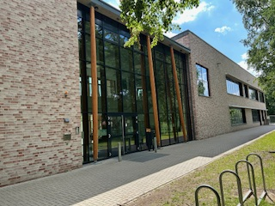
Das Schulgebäude
Haupteingang

Slide 7
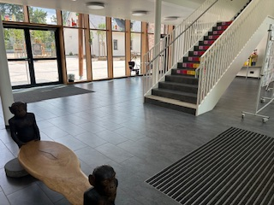
Eingangshalle
Sekretariat
Klassen 1
Infobildschirm
Affenbank

Slide 8
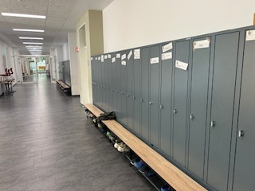
1. Klassen im Erdgeschoss

Slide 9
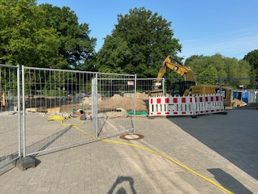
Schulhof und Turnhalle

Slide 10
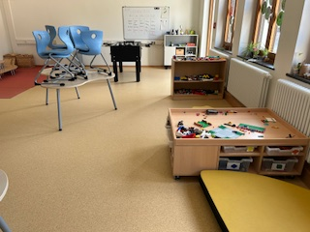
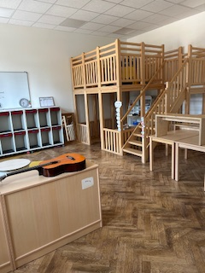
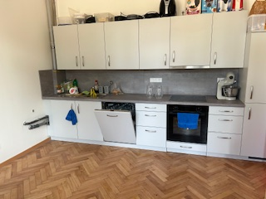
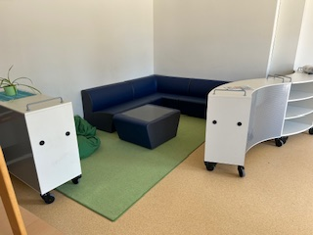
Ganztagsgebäude

Slide 11
Tagestruktur

Slide 12
Schulzeiten am Morgen
Ab 7:40 Uhr Beaufsichtigung des Schulhofes
(bei Regen kann in der Mensa gewartet werden)
7:50 Uhr Ankommen / Öffnen der Schule
8:00 Uhr Unterrichtsbeginn = Kinder sind in der Klasse

Slide 13
Nur Unterricht
Stunde |  | Montag | Dienstag | Mittwoch | Donnerstag | Freitag
1. | 8.00 - 8.45 | Deutsch | Mathe | Mathe | Kunst | Deutsch
2. | 8.50 - 9.35 | Sachunter. | Deutsch | Sport | Mathe | Mathe
Frühstück | 9.35 - 9.45
Lernzeit I | 9.45-10.05
Hofpause | 10.05-10.25
3. | 10.25-11.10 | Musik (MuK) | Sport | Deutsch | Deutsch | Sachunter.
4. | 11.15- 12.00 | Mathe | Reli/WuN | Reli / WuN | Deutsch | Kunst
Hofpause | 12.00-12.15
5. | 12.15-13.00 | --- | --- | --- | --- | Sichere Basis
6 Deutsch 5 Mathe 2 Sachunterricht 2 Reli oder Werte und Normen
2 Sport 1 Musik 1 Sichere Basis 2 Kunst = 21 Wochenstunden
Abholzeit: Montag bis Donnerstag um 12:00 Uhr / am Freitag um 13:00 Uhr
Übungsaufgaben der zweiten Lernzeit am Nachmittag / kein Mittagessen / keine Kosten

Slide 14
Unterricht und Betreuung
Stunde |  | Montag | Dienstag | Mittwoch | Donnerstag | Freitag
1. | 8.00 - 8.45 | Deutsch | Mathe | Mathe | Kunst | Deutsch
2. | 8.50 - 9.35 | Sachunter. | Deutsch | Sport | Mathe | Mathe
Frühstück | 9.35 - 9.45
Lernzeit I | 9.45-10.05
Hofpause | 10.05-10.25
3. | 10.25-11.10 | Musik (MuK) | Sport | Deutsch | Deutsch | Sachunter.
4. | 11.15- 12.00 | Mathe | Reli/WuN | Reli / WuN | Deutsch | Kunst
Hofpause | 12.00-12.15
5. | 12.15-13.00 | Lernzeit II Betreuung | Lernzeit II Betreuung | Lernzeit II Betreuung | Lernzeit II Betreuung | Sichere Basis
Abholzeit: Montag bis Freitag um 13:00 Uhr
kein Mittagessen / keine Kosten

Slide 15
Ganztag
Stunde |  | Montag | Dienstag | Mittwoch | Donnerstag | Freitag
1. | 8.00 - 8.45 | Deutsch | Mathe | Mathe | Kunst | Deutsch
2. | 8.50 - 9.35 | Sachunter. | Deutsch | Sport | Mathe | Mathe
Frühstück | 9.35 - 9.45
Lernzeit I | 9.45-10.05
Hofpause | 10.05-10.25
3. | 10.25-11.10 | Musik (MuK) | Sport | Deutsch | Deutsch | Sachunter.
4. | 11.15- 12.00 | Mathe | Reli/WuN | Reli / WuN | Deutsch | Kunst
Hofpause | 12.00-12.15
5. | 12.15-13.00 | Lernzeit + Mittagessen | Lernzeit + Mittagessen | Lernzeit + Mittagessen | Lernzeit + Mittagessen | Sichere Basis
6. | 13.00-13.45 | Ganztag | Ganztag | Ganztag | Ganztag | ---
 | 13.45-14.15 | Ganztag | Ganztag | Ganztag | Ganztag | ---
 | 14.15-15.15 | Ganztag | Ganztag | Ganztag | Ganztag | ---

Slide 16
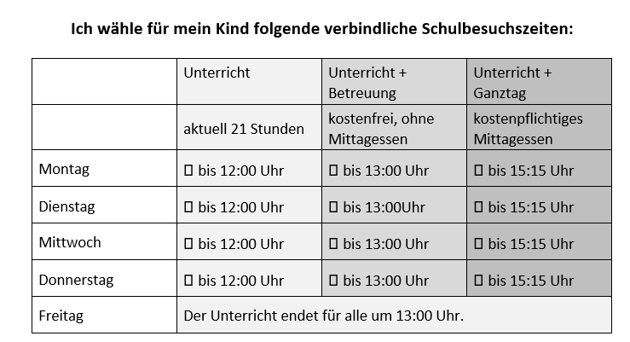
Offener Ganztag Wahl fand im März 2025, Zahlen fix

Slide 17
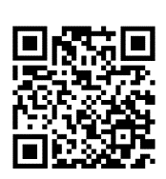
Religion oder Werte und Normen
Alle Eltern haben die freie Wahl, ob Ihr Kind am Religionsunterricht oder am Unterricht „Werte und Normen“ teilnehmen soll.

Slide 18
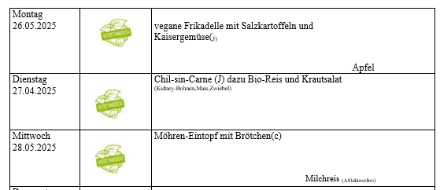
Mittagessen
Pauschale
Krankentage sind einkalkuliert
Mensaplan wird auf der Homepage und auf dem Bildschirm im Eingang veröffentlicht
BuT: Frau Bank meldet sich

Slide 19
Ganztagsregeln
Ihr Kind ist laut Ganztagsschulerlass und dem Schulgesetz an den angemeldeten Tagen schulpflichtig.
Das niedersächsische Schulgesetz sieht keine vorzeitige Abholzeit vor. Individuelle Abholzeiten sind aufgrund der Rechtslage also nicht möglich.
Sollten Sie Ihr Kind ausnahmsweise wegen eines wichtigen Arzt- oder Therapietermins früher abholen müssen, so tragen Sie dieses morgens bis 8:00 Uhr in die Eltern-App ISerV ein (bitte die genaue Uhrzeit eintragen).

Slide 20
Kooperativer Hort EJF Evangelische Jugend und Fürsorgewerk
Freitagsgruppe
Wochengruppe
Freitag 13:00 – 17:00 Uhr
8 Wochen Ferienbetreuung
Mo bis Do 15:30 – 17:00 Uhr
Fr 13:00 – 17:00 Uhr
8 Wochen Ferienbetreuung

Slide 21
Taschenanhänger

Slide 22
Hausaufgaben
Hausaufgaben am Nachmittag fallen für die Kinder der 1. Klasse weg
Ersatz durch InSeL-Zeiten am Vormittag (Lernzeit I und II)
Individuelle-Selbst-Lern-Zeiten
individuelle Aufgaben in der Form eines Wochenplans befinden sich im
Schulplaner (Ringbuch)
Es bleiben in den Hand der Eltern:
regelmäßige Leseübungen, 1x1-Übungen, Lektüren
Vorbereitungen auf die Klassenarbeiten
LESEN! LESEN ! LESEN ! LESEN ! LESEN!
Mathe- und Deutschmappen sind in den Schultaschen

Slide 23
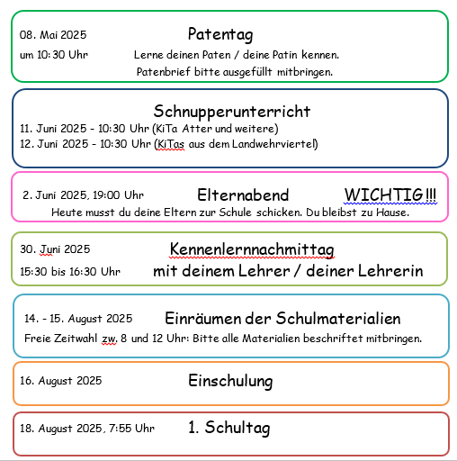

Slide 24
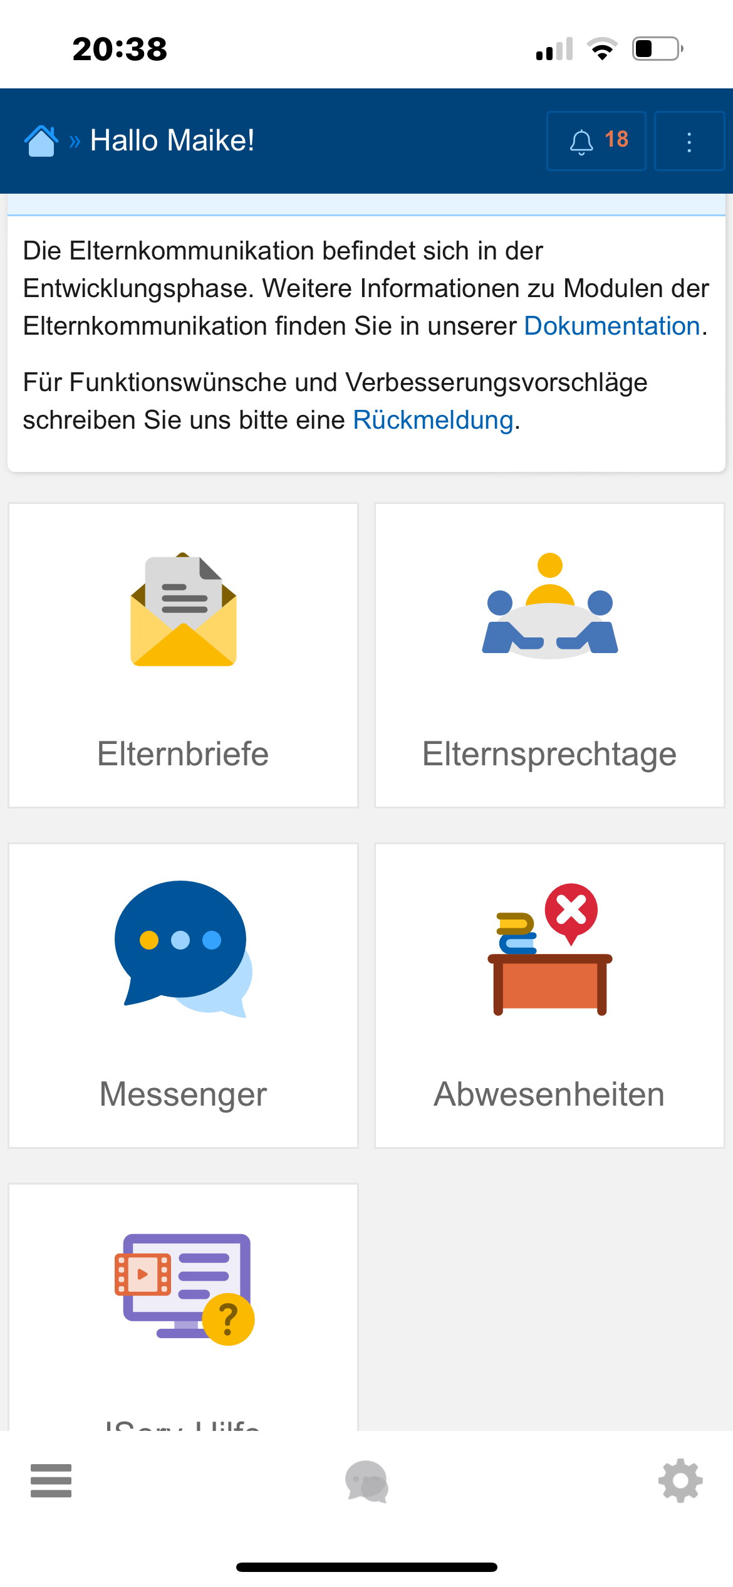
El
Krankmeldungen:
Am Morgen über die Schul-App krank melden.
Keine schriftliche Entschuldigung nötig.
Attest vor und nach den Ferien vorlegen.

Slide 25
Schulweg
Alle Kinder sind auf dem Schulweg versichert, egal wie dieser zurückgelegt wird (Auto, Roller, Skateboard, Fahrrad, Bus …)
Auto: Parkplatzsituation ist schwierig / oberer Kindergartenparkplatz
Bus: Wir haben nach der 5. und 8. Stunde eine Busaufsicht und begleiten die Kinder zur Bushaltestelle, 10 Tage dürfen die Eltern mitfahren = Busbegleitung, Busfahrkarten werden in den ersten Tagen herausgegeben

Slide 26
Bring- und Abholsituation
Schulkinder bewältigen ihren Schulweg allein
Der Schulhof, die Klassentrakte und die Mensa sind für Kinder reserviert. Verabschieden Sie sich bitte vor der Schule oder in der Eingangshalle. Hier können Sie auch wieder auf Ihre Kinder warten.
Übergangsphase in den ersten 10 Schultagen

Slide 27
Meldepflichtige Krankheiten

Slide 28
Waffenerlass

Slide 29
Bücher und Arbeitshefte

Slide 30
Lernmittel - kauf

Slide 31
Lernmittel - ausleihe

Slide 32
Nach den Sommerferien …
13. 08.25 (Mi) Letzter Tag der Sommerferien
14. und 15.08.25 (Do und Fr) Einräumtage (E-Mail)
16.08.25 (Sa) Einschulung (nächste Folie)
18.08.25 (Mo) Schulfotograf
20.08.25 (Mi) Elternabend

Slide 33
Einschulungstag
Samstag 16.08.2025
9:30 Uhr Einschulungsfeier in der Stephanuskirche
10:15 Uhr Turnhallenfeier
1. Schulstunde
Elterncafé des Fördervereins
11:30 Uhr voraussichtliches Ende

Slide 34
Schulfotograf Montag 18.08.2025 bitte Schultüte mitbringen
Einzelportraits
Klassenbild
Mappe 25 € ist freiwillig
NOZ „Mein erste Schultag“

Slide 35
1 Euro pro Monat

Slide 36
Schulplaner
Mappe für Elternbriefe, Lernzielkontrollen etc.
Passwörter
Stundenplan
Entschuldigungen
gegenseitige Bemerkungen

Slide 37
Wünsche und Fragen

